Slide 1
基础知识(二)
---Lquartz

Slide 2
主要内容
简单枚举
递归
简单bfs与dfs
回溯法
枚举排列和组合
图相关基本概念
邻接矩阵、邻接表
图的遍历
贪心

Slide 3
简单枚举
枚举
列举解空间所有的可能解,并求出可行解或最优解。
暴力for
爆搜

Slide 4
简单枚举
水仙花数
水仙花数是指一个 3 位数，它的每个位上的数字的 3次幂之和等于它本身。（例如：1^3 + 5^3+ 3^3 = 153）
求出3位数中所有的水仙花

Slide 5
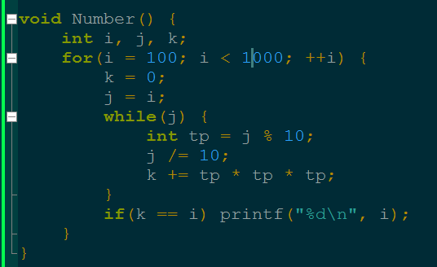
简单枚举

Slide 6
递归
递归
程序调用自身的编程技巧称为递归（ recursion）。
函数调用
栈
系统堆栈

Slide 7
递归
Fibonacci
有一个数列:
求f(n)

Slide 8
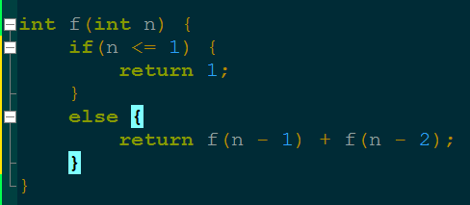
递归

Slide 9
递归
int f(int n) {
//退出递归的条件
if(n <= 1) {
return 1;
}
//递归调用
else {
return f(n - 1) + f(n - 2);
}
}

Slide 10
简单dfs和bfs
Dfs(深度优先搜索)
深度优先搜索所遵循的搜索策略是尽可能“深”地搜索图。在深度优先搜索中，对于最新发现的顶点，如果它还有以此为起点而未探测到的边，就沿此边继续走下去。

Slide 11
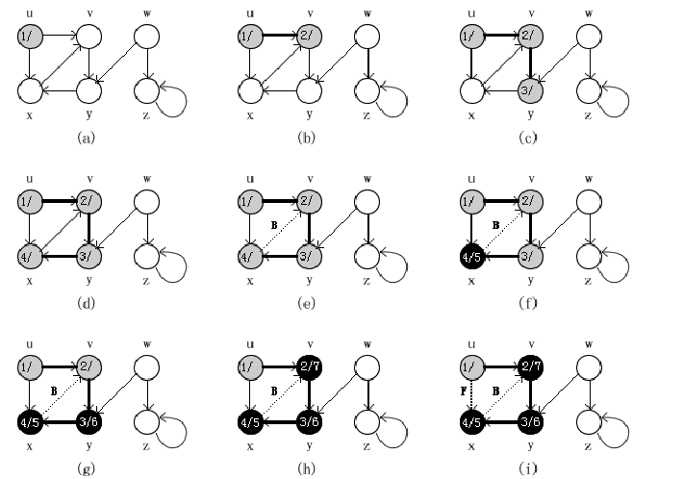
简单dfs和bfs

Slide 12
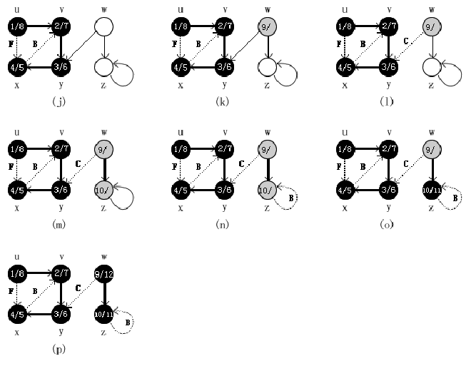
简单dfs和bfs

Slide 13
简单dfs和bfs
隔离的共和国
在garlebi海中有很多个香蕉共和国（方便起见，将它们标号为1,2,...,N），gabriel就生活在其中最可爱的苹果焦共和国（标号为M）中~这些香蕉共和国组成了香蕉联盟。由于每个香蕉共和国都是一个孤立的小岛，香蕉共和国之间相互隔离，香蕉联盟计划在香蕉共和国之间建立一些桥梁，以便于香蕉的配种与交易。若两个共和国之间建立了一座桥梁则可从桥梁的一端到达另一端。现在gabriel希望找出，在建立了这些桥梁之后，还有哪些香蕉共和国是与苹果焦共和国相互隔离的。

Slide 14
简单dfs和bfs
Input
第一行为两个数N和M(1<=M<=N<=500)，第二行为一个数K(0<=K<=10000)表示香蕉联盟计划建立桥梁的数目,接下来的K行每行有两个数A, B(1<=A,B<=N)表示香蕉联盟计划在A，B间建立一座桥梁。
Output
第一行输出一个正整数t表示与苹果蕉共和国隔离的共和国的数量。第二行输出t个递增的正整数表示所有与苹果蕉公共国隔离的共和国，两个正整数间用空格隔开。

Slide 15
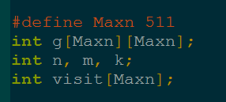
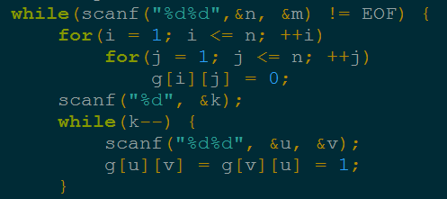
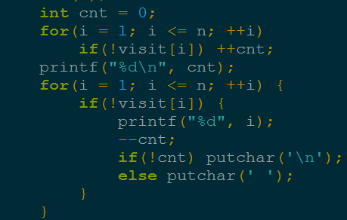
简单dfs和bfs

Slide 16
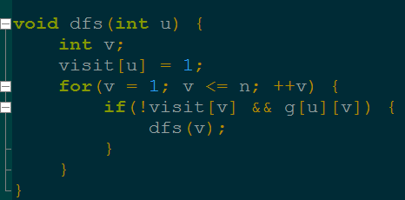
简单dfs和bfs
退出条件呢??

Slide 17
简单dfs和bfs
Bfs(宽度/广度优先搜索)
按照搜索的深度, 优先搜索深度小的结点.
队列(FIFO)

Slide 18
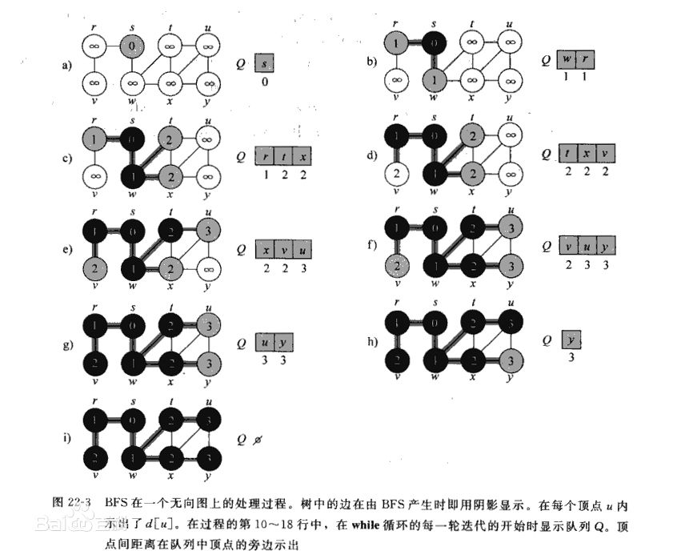
简单dfs和bfs

Slide 19
简单dfs和bfs
走迷宫1
走迷宫是很有趣的一种游戏,能够锻炼人 的记忆力和思维.现在,HK被困在一个迷宫里面了,请你帮助他找到一条最短的路径,能够让他走出迷宫. 迷宫使用一个N*M的矩阵来描述,矩阵中用'.'代表空格可以通行,用'*'代表障碍物,用'S'代表出发点,用'T'代表出口 每个字符代表1个格子,HK只能在格子间按上下左右的方向移动

Slide 20
简单dfs和bfs
Input
每个输入文件只包含一组输入数据. 每组数据第一行是两个正整数N和M(N,M<=100). 接着是一个N*M的矩阵.
Output
如果HK能够走出迷宫,输出最少需要的步数;否则输出-1.

Slide 21
简单dfs和bfs
Sample Input
8 8
.....T..
..*****.
......*.
*.***.*.
......*.
.****.*.
S..*....
........
Sample Output
11

Slide 22
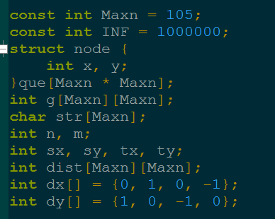
简单dfs和bfs

Slide 23
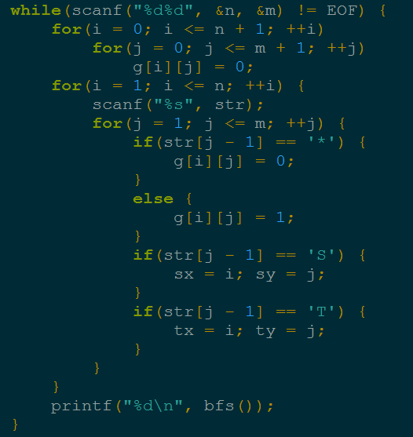
简单dfs和bfs

Slide 24
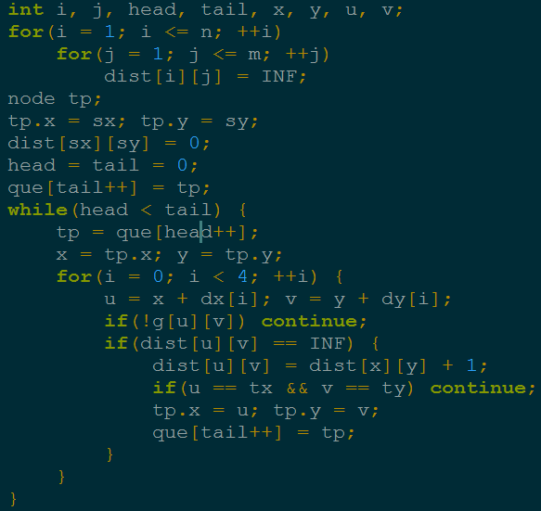
简单dfs和bfs

Slide 25
回溯法枚举
又称为试探法，按一定条件 向前搜索，以达到目标。但当探索到某一步时，发现原先选择并不优或达不到目标或已经达到目标，就退回一步重新选择，这种走不通或达到目标就退回再走的技术为回溯法，而满足回溯条件的某个状态的点称为“回溯点”。

Slide 26
回溯法枚举
回溯和普通dfs的区别
普通dfs在回退时不会修改经过点的访问状态, 而回溯会还原经过点的至访问之前状态.

Slide 27
枚举排列问题
输入n和m,求从1-n中选出 m个数的所有排列情况
1<=m<=n<=10

Slide 28
枚举排列问题

Slide 29
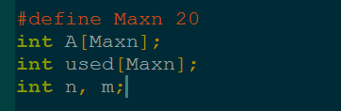
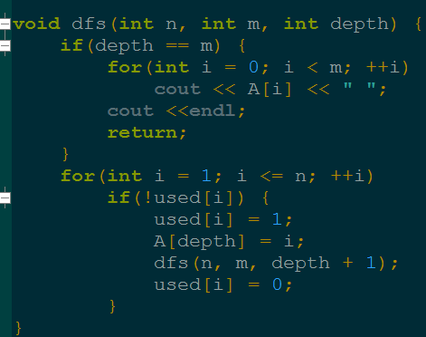
枚举排列问题

Slide 30
枚举组合问题
输入n和m,求从1-n中选出 m个数的所有组合情况
1<=m<=n<=10

Slide 31
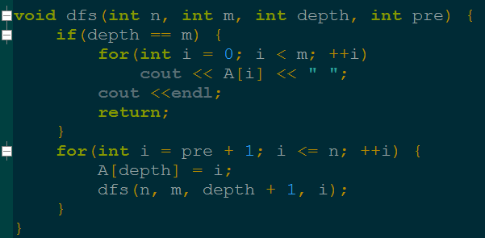
枚举组合问题
6 4
1 2 3 4
1 2 3 5
1 2 3 6
1 2 4 5
1 2 4 6
1 2 5 6
1 3 4 5
1 3 4 6
1 3 5 6
1 4 5 6
2 3 4 5
2 3 4 6
2 3 5 6
2 4 5 6
3 4 5 6

Slide 32
图的基本概念
点
边
图

Slide 33
图的基本概念
有向边
有向图
无向边
无向图
混合图

Slide 34
图的基本概念
路径
简单路径
环/回路

Slide 35
图的基本概念
自环和重边的那些事儿
图和树不得不说的故事

Slide 36
图的基本概念
有向OR无向?
自环?重边?
连通否?

Slide 37
邻接矩阵
对于有n个点的图, 用一n*n的 矩阵存储各点之间是否相邻(即是否有边直接相连).
无向图:
A[i][j]=1表示i和j有边直接相连,
A[i][j]=0表示i和j没有边直接相连
有向图:
A[i][j]=1表示i和j有i→j的边,
A[i][j]=0表示i和j没有i→j的边

Slide 38
邻接矩阵
优点
使用方便, 修改查询快捷
便于理解
缺点
空间开销大(固定n*n)
稀疏图(边较少)大量空间浪费
两点之间最多能存储一条边
遍历代价高

Slide 39
邻接表
基础
将一条边以(起点,终点,权值)的三元组形式存储, 将起点相同的所有三元组加入同一个数组(链表或其他数据结构)

Slide 40
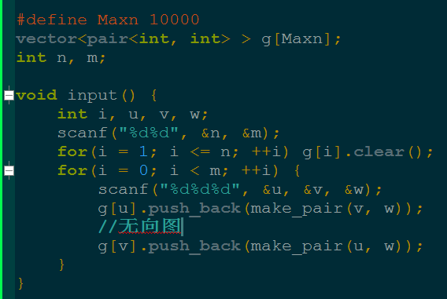
邻接表
基础(续)

Slide 41
邻接表
前向星(了解)
将三元组依次加入数组(或vector)中, 按照起点排序, 所有相同起点都在连续的一段, 预处理起点i在数组(或vector)中连续一段的位置, 从而快速定位.

Slide 42
邻接表
数组模拟链表
竞赛的特性: 数据规模可估计
开辟固定大小数组的优势: 一次空间分配, 多次使用, 效率高
不使用指针或链表: 便于调试和查错

Slide 43
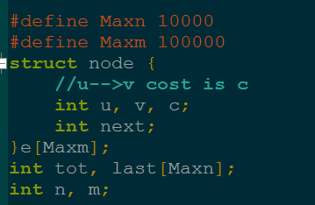
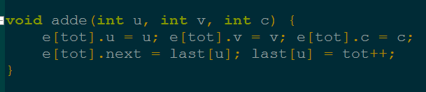
邻接表
数组模拟链表(续)

Slide 44
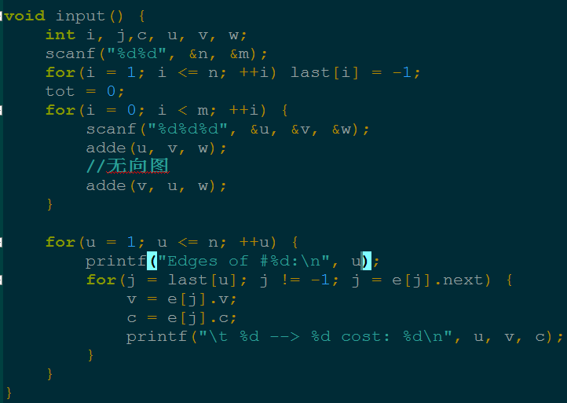
邻接表
数组模拟链表(续)

Slide 45
邻接表
数组模拟链表(续)
1 3 4
2 3 2
4 6 3
3 5 1
4 5 7

Slide 46
图的遍历
Dfs
Bfs

Slide 47
贪心(Greedy)
顾名思义，贪心就是指的是每次选择都选择当前最优的策略，不必考虑整体的最优性。在某些问题中，局部最优仍然能保证全体最优。
这一类问题一般较为复杂，求解的关键就在于要证明局部最优的选择仍然能保证全局最优。

Slide 48
贪心
打水问题
同时有n个人想在一个水龙头打水，第x个人打水的时间是ax.他们商定，按照一种能够使所有人的等候时间和最小的方法排队。已知排在第x个位置的人等候的时间为排在他前面的人打水时间的总和。
现给出n和ai，你能告诉我最后的队伍里按从前到后的顺序，每个人的打水时间吗？

Slide 49
贪心
证明?

Slide 50
贪心(Greedy)
比如给出n (n <= 100000)个
线段，希望从中取出x个线段，
使得这x个线段不会重叠且 x 最大
考虑贪心策略。由于要符合局部最优同时能够满足整体最优。做决策时只能考虑当前状态而不能考虑以后的状态。因此我们把线段先按 右端点由小到排序，再按左端点由大到小排序。之后从左向右扫。

Slide 51
贪心
当我们从左往右扫的时候， 可以维护一个变量当前已经选择的线段的最右端。
因此采用右端点排序，问题就容易多了。设维护的变量为right，当扫到的线段的左端点大于right，就更新right = 线段的right

Slide 52
主要内容
简单枚举
递归
简单bfs与dfs
回溯法
枚举排列和组合
图相关基本概念
邻接矩阵、邻接表
图的遍历
贪心

Slide 53
Over

